Slide 1
آشنایی با اصول پایش رشد کودکان ، اختلال رشد و
سوء تغذیه و نحوه مدیریت آن در کودکان زیر پنج سال

Slide 2
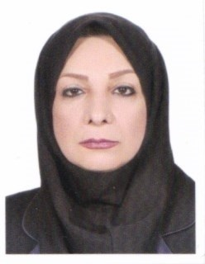

مشخصات سند
مشخصات بسته آموزشی
حیطه درس : مراقبتهای ادغام یافته سلامت کودکان
تاریخ آخرین بازنگری : 15 تیر 1399
نوبت تهیه 2
نام فایل: MK-ashnayi-ba-osole-payesh-
roshde- kodakan-edi 21
نام و نام خانوادگی مدرس : مریم کرمیان
مدرک تحصیلی :کارشناس مامایی ، دانشجوی کارشناسی ارشد
موقعیت اشتغال سازمانی مدرس: مربی مرکز آموزش بهورزی
شهرستان کرمانشاه
دانشگاه علوم پزشکی و خدمات بهداشتی درمانی کرمانشاه

Slide 3
اهداف آموزشی
انتظار می رود فراگیر پس از مطالعه این درس بتواند :
1- اهمیت انجام صحیح اندازه گیری‌های تن سنجی را بیان کند .
2- بطور صحیح وزن، قد و دور سر کودک را اندازه گیری کند .
3- کودک دچار اختلال رشد را شناسایی و توصیه ها و اقدامات لازم را انجام دهد .
4- کودکان دچار سوء تغذیه را شناسایی کند .
5- توصیه های تغذیه ای مناسب برای کودکان زیر پنج سال را بدهد .

Slide 4
فهرست عناوین
پایش رشد کودکان و تن سنجی
اهمیت انجام صحیح اندازه گیری های تن سنجی
ارزیابی کودک از نظر وزن ، قد و دورسر و دور بازو
طبقه بندی ها و توصیه های لازم
نمایه توده بدنی کودکان و طبقه بندی های آن
سوء تغذیه و مشاوره تغذیه برای گروههای سنی زیر 5 سال

Slide 5
تن سنجی
اندازه گیری ابعاد بدن شامل:
  قد
  وزن
  دور بازو
  چین های پوستی
در برنامه کشوری تمرکز بر:
  قد
  وزن
شاخص ها:
  نسبت وزن برای سن
  نسبت قد برای سن
  نسبت وزن برای قد

Slide 6
اهمیت انجام صحیح اندازه گیری‌های تن سنجی
در صورت وقوع خطا در اندازه‌گیری‌های تن سنجی :
  تخمین نادرست وضعیت تغذیه جامعه
  برآورد غلط شیوع سوء تغذیه در جامعه
  عدم شناسايي کودکان دچار سوء تغذیه
  اختلال در مداخلات لازم تغذیه‌ای
  برنامه ریزی های غلط
  هدر رفت هزینه های مالی، نیروی انسانی و زمان

Slide 7
روش صحيح اندازه‌گيري وزن
استفاده از ترازوی ديجيتالی با دقت در حدود 0.1 کيلوگرم
در آوردن تمام لباس های کودک بجز زيرپوش
اتاق گرم باشد
سرعت و دقت در کار برای پيشگيری از گريه کودک
برای توزين کودک زير 2 سال از ترازوی کفه ای استفاده میشود، شيرخوار بزرگتر از 7-8 ماه می تواند روی ترازو بنشيند
توزين کودک بالای 2 سال بصورت ايستاده روی ترازوی ديجيتالی
ثبت وزن کودک روی کارت مراقبت و توضيح روند رشد کودک برای مادر

Slide 8
روش صحیح اندازه‌گیری قد
تا 2 سالگی قد خوابيده (Length )
بعد از 2 سالگی قد ايستاده (Height)
قد ايستاده 0.7 سانتی متر کمتر از قد خوابيده است
قسمت متحرک در تخت قد سنج خوابيده بخش پايی
قسمت متحرک درقد سنج ايستاده مربوط به قسمت سر
کفش، جوراب و زينت آلات موی سر کودک در آورده شود

Slide 9
قد سنج
حداقل طول تخته اندازه گیری قد 130 سانتیمتر
داراي دونوار اندازه گیری در دو طرف با اندازه های تا یك دهم سانتیمتر
قطعه مربوط به پا متحرک و به صورت قائم و عمودی روی تخته است
برای اندازه گیری قد ايستاده باید بتوان صفحه را به راحتی در حالت ایستاده قرارداد .
وقتی تخته در حالت ایستاده قرارداده می شود قسمت بالای آن كه ثابت است، پایه آن می شود كه کودکان باید پای خود را روی آن بگذارند و قسمت متحرك آن در بالا قرار مي‌گيرد .

Slide 10
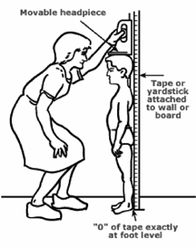
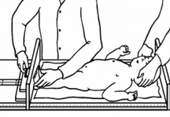

Slide 11
اندازه گیری قد به صورت خوابیده
تخت قد سنج برای اندازه گيری قد خوابيده بکار میرود
سر کودک مماس با تخته، با گذاشتن دست ها روی زانوی کودک قد او را به دقت خوانده و ثبت می‌کنيم .
كفش های كودك وهر چیزی را كه روی سرش باشد، دربیاورید.
كودك را به آرامی و به پشت روی تخته قرار دهید، در حالی كه سرش در طرف قسمت ثابت عمودی و كف پاهایش نزدیك بخش متحرك باشد.
كودك باید درست در وسط تخته، با نگاه مستقیم به بالا، دراز بكشد.
دستیارباید سر كودك را محكم به بدنه تخته نگه دارد.
شخص مسئول اندازه گیری یك دست خود را روی زانوها (برای صاف نگهداشتن پاها) و با دست دیگر پاهای كودك را صاف در برابر بخش متحرک قرار دهد و آن را محكم اما به نرمی و آرامی روی پاها فشار می دهد .

Slide 12
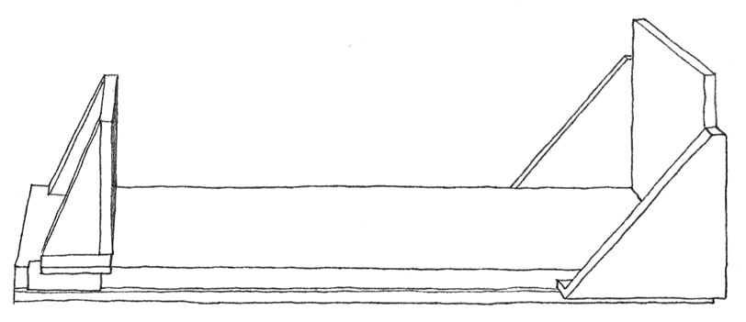
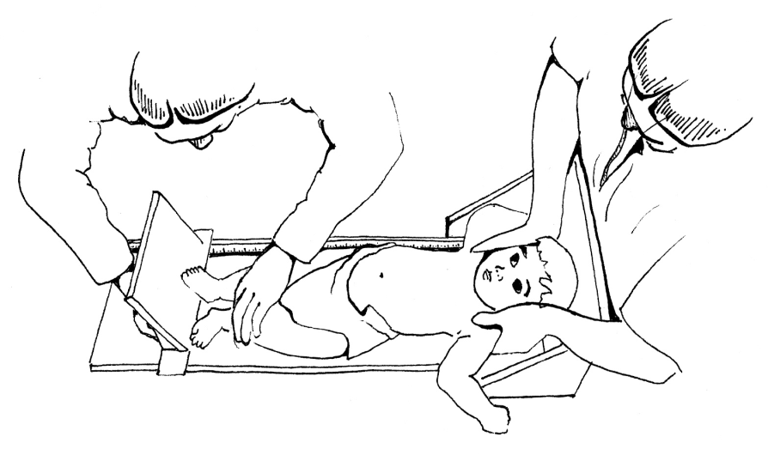
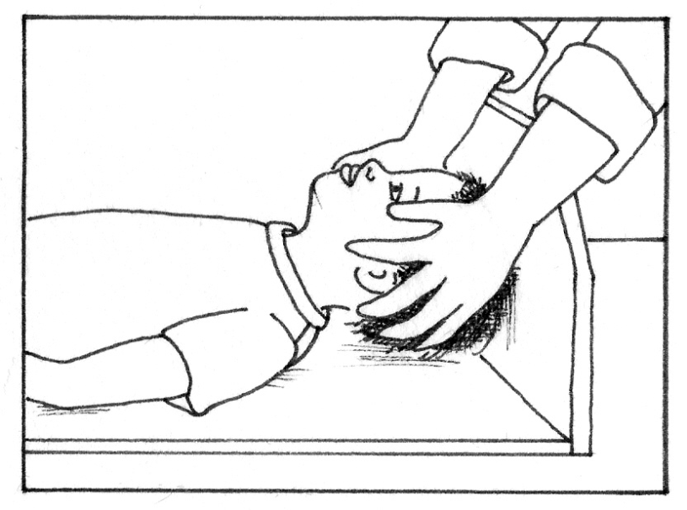

Slide 13
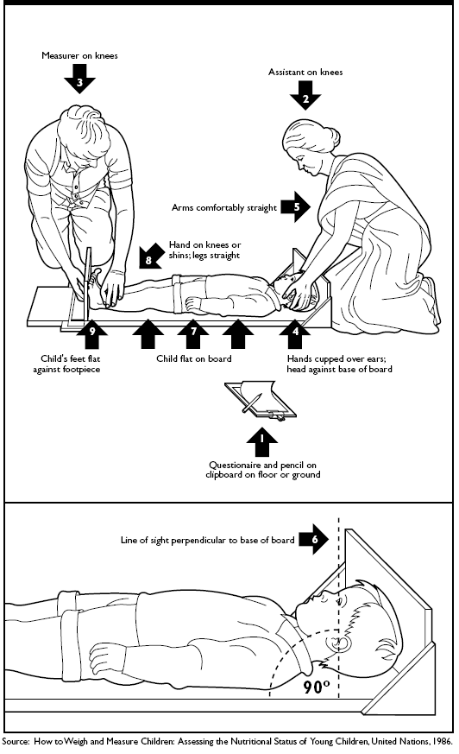

Slide 14
اندازه گیری قد به صورت ايستاده
ايستادن صحيح کودک : پشت سر، شانه ها، برآمدگی باسن، ماهيچه‌های ساق پا و پاشنه‌ها به صفحه‌ی عمودی مماس باشد
سر کودک به طرف روبرو باشد، برای نگه داشتن سر در اين وضعيت با فضای ميان انگشت شست و چهار انگشت ديگر به طور ثابت نگه داريد
فشار شکم کودک کمی به داخل
مماس کردن صفحه متحرک فوقانی با سر کودک

Slide 16
روش صحیح تشخیص ادم گوده گذار در هر دو پا
فشار ملايم با انگشت دست به بالای قوزك در داخل ساق به جایی كه استخوان ساق پا زیر پوست است، یا روی پاها به مدت حدود سه ثانیه
اگر كودكی مبتلا به ادم باشد، اثر انگشت در جایی كه مایع ادم در بافت بدن او تحت فشار قرار گرفته برای حداقل چند ثانیه باقی می‌ماند .
اگر هر دو پای كودكی آشكارا چنین نشانه هایی داشت می توان او را مبتلا به ادم ثبت كرد .
وارد كردن فشار زیاد روی پوست می‌تواند كاملاً دردناك باشد .
آزمایش ادم باید پس از اندازه گیری قد و وزن انجام شود .

Slide 17
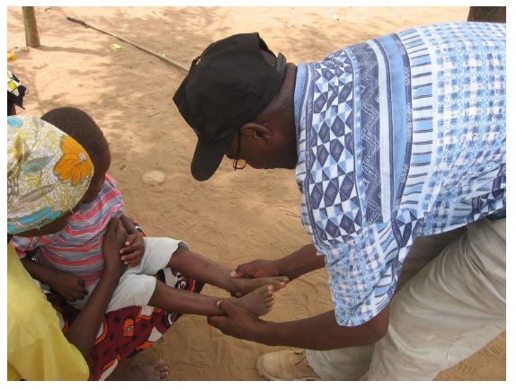
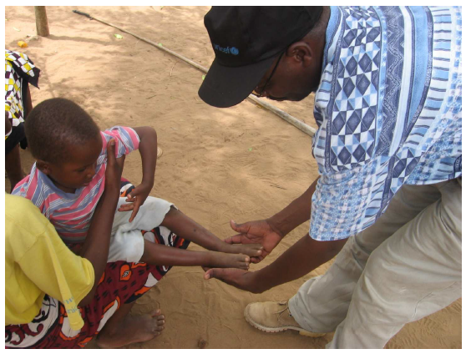

Slide 18
ارزيابي كودك از نظر وزن، قد و دور سر
سوال از مادر در مورد علت مراجعه کودک
کنترل کودک از نظر نشانه های خطر يا وضعيت عمومی و زردی
کنترل کودک از نظر وضعيت وزن، قد، دور سر
اگر منحني رشد براي قد، وزن و دور سر قبلا رسم شده است، با اندازه گیری های قبلی مقایسه می کنیم
استفاده از جدول رنگی طبقه بندی

Slide 19
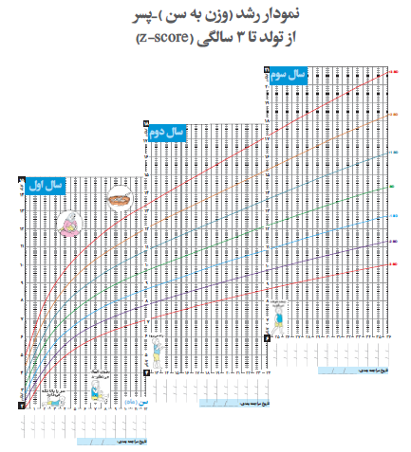
ارزيابی وضعيت وزن برای سن
منحني وزن برای سن | طبقه بندي | توصيه‌ها/ اقدام
پايين -3 z- score | كم‌وزني‌شديد | ارجاع به مركز بهداشتي درماني*
مساوي -3 z- scoreتا -2 z- score | كم‌وزني‌متوسط | ارجاع به مرکز بهداشتي درماني* مشاوره و ارائه توصيه های تغذيه‌ای ** پيگيري**: زير 2 ماه 10روز بعد 2 ماهه تا يكسال 2هفته بعد بالاي يك سال يك ماه بعد
مساوی -2 z- scoreتا مساوي 1z- score+ و روند رشد نامعلوم يا روند رشد متوقف شده يا روند رشد دور از ميانه | احتمال مشكل وزن | به منحني وزن براي قد مراجعه شود ادامه مراقبت‌هاي روتين*** توصيه‌هاي تغذيه‌اي و پي‌گيري: زير 2 ماه 10روز بعد 2 ماهه تا يكسال 2هفته بعد بالاي يك سال يك ماه بعد
مساوی -2 z- scoreتا مساوي 1z- score+ و روند رشد به موازات يا روند رشد به سمت ميانه | طبيعي* | ادامه مراقبت‌هاي روتين
بیشتر از z- score 1+ | احتمال افزايش وزن | به منحني وزن براي قد مراجعه شود

Slide 20
وزن
از دست دادن وزن در 14-10روز پس از تولد
6-4 ماهگي 2 برابر وزن تولد
1 سالگي 3 برابر وزن تولد
2 سالگي 4 برابر وزن تولد

Slide 21
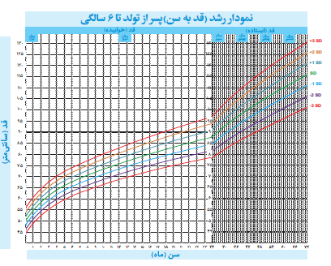
ارزیابی وضعیت قد برای سن
منحني وزن برای قد | طبقه بندي | توصيه‌ها/ اقدام
پايين3 z- score - | کوتاه قدی شدید Severely stunted)) | ارجاع به مركز بهداشتي درماني*
مساوي -3 z- scoreتا -2 z- score | کوتاه قدی Stunted | ارجاع به مركز بهداشتي درماني*
مساوي -2 z- score تا مساوي +3zscore و روند رشد نامعلوم يا روند رشد متوقف شده يا روند رشد غير صعودي | احتمال مشكل قد | ادامه مراقبت‌هاي روتين توصيه‌هاي تغذيه‌اي پي‌گيري: كوچك‌تر از 6 ماه 1 ماه بعد 6 تا 12 ماه 2 ماه بعد بزرگتر از1 سال 3 ماه بعد
مساوي -2 z- score تا مساوي 3 z- score+ و -روند رشد به موازات ميانه يا - روند رشد به سمت ميانه | طبيعي | ادامه مراقبت‌هاي روتين **
بيشتر از 3z- score+ | خیلی بلند قد | ارجاع به مركز بهداشتي درماني*

Slide 22
رشد قدي
افزايش قد از تولد تا 6 ماهگي 2.5 سانتي‌متر در ماه
افزايش قد از 6 تا 12 ماهگي 1.25 سانتي‌متر در ماه
افزايش قد در سال اول زندگي 50%
تولد 1 سالگي 2 سالگي 3 سالگي 4 سالگي
50 75 85 95 100 سانتي‌متر
سپس تا بلوغ: 7-5 سانتي‌متر در سال

Slide 23
ارزيابی کودک از نظر وضعيت دور سر
(دور سر برحسب سن و جنس)
ابزار اندازه گيری دور سر متر غير قابل ارتجاع
اندازه گيری بزرگترين محيط پس سری- پيشانی با گذاشتن متر روی برجسته ترين نقطه ی پس سر، در عقب سر و در جلو در بالای ابرو
دقت اندازه گيری 0.1 سانتی متر

Slide 24
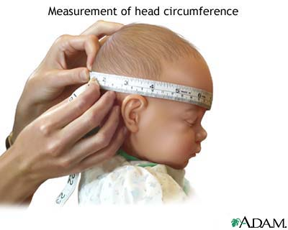

Slide 25
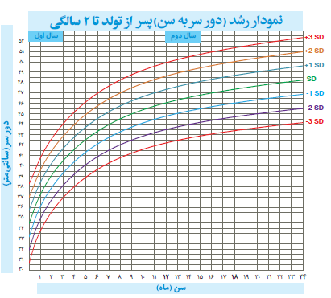
طبقه بندی دور سر
دور سر براي سن | طبقه‌بندي | اقدام
پايين3 z- score – | دور سر كوچك (ميكروسفالي) | ارجاع به مركز بهداشتي درماني*
بالاي 3 z- score + | دور سر بزرگ ماكروسفالي | ارجاع به مركز بهداشتي درماني*
مساوي-3 z- score تا3 z- score + و غيرموازي با خط z- score يا روند افزايش دور سر نامعلوم | احتمال مشكل دورسر | پي‌گيري زير 6 ماه 2 هفته بعد بالاي 6 ماه 30 روز بعد
مساوي-3 z- score تا3 z- score + و موازي با خط z- score | دور سر طبيعي | تشويق مادر برای انجام مراقبت‌هاي بعدي

Slide 26

روش صحیح اندازه گیری محیط میانی بازو
نوار MUAC
نوار MUAC تکه متری است که به
شکلی طراحی شده تا بتوان محیط
میانه دور بازو را به
راحتی اندازه گیری کرد.

Slide 27
روش صحیح اندازه گیری محیط میانی بازو
بازوی چپ را خم کنید و پس از پیدا کردن راس آرنج و شانه ، نقاط مذکور را با خودکار علامت بزنید.
نقطه وسط بین نقاط علامت زده شده را مشخص کنید.
بعد از این که بازو را در وضعیت ایستاده به سمت پایین قرار دادید، نوار اندازه گیری MUAC را دور بازو در نقطه میانی بپیچانید.
اندازه گیری را با دقت یک میلی متر انجام دهید.
برای اطمینان اندازه گیری را دو بار انجام دهید و عددی که در وسط مستطیل واقع شده است را در نظر بگیرید .

Slide 28
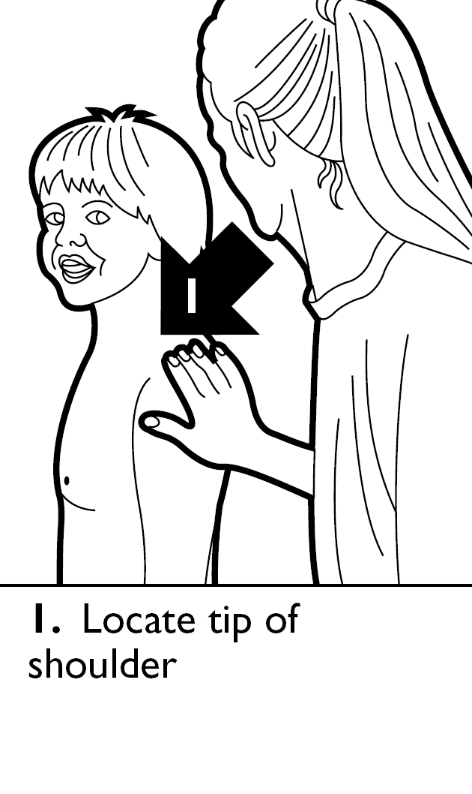
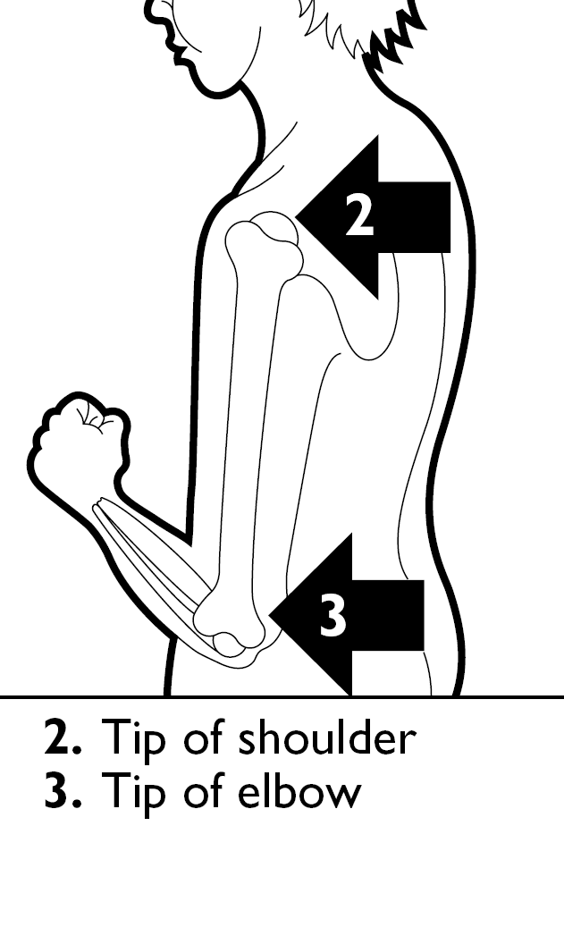
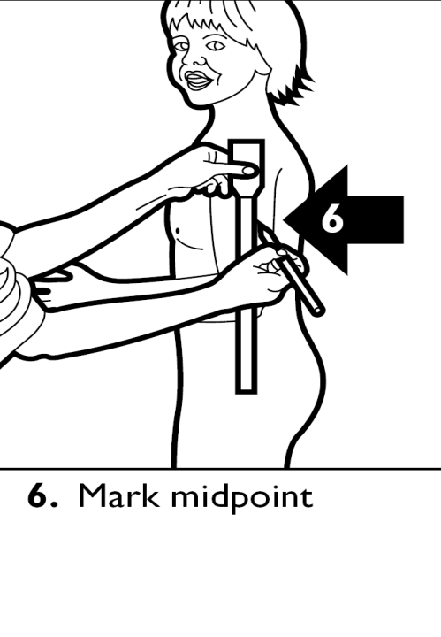
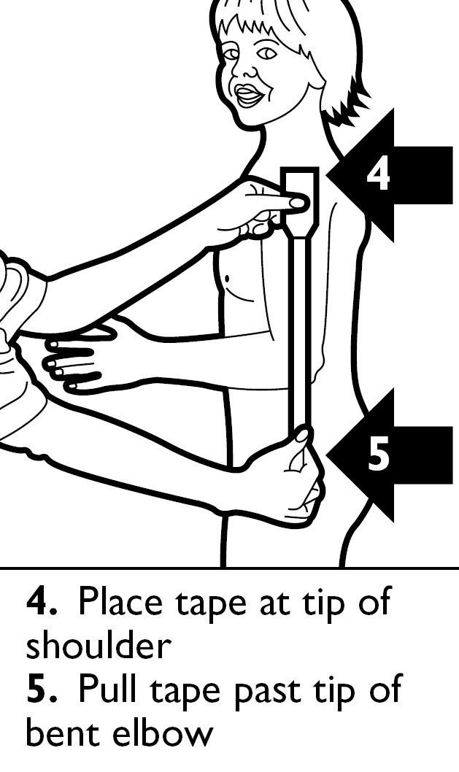

Slide 29
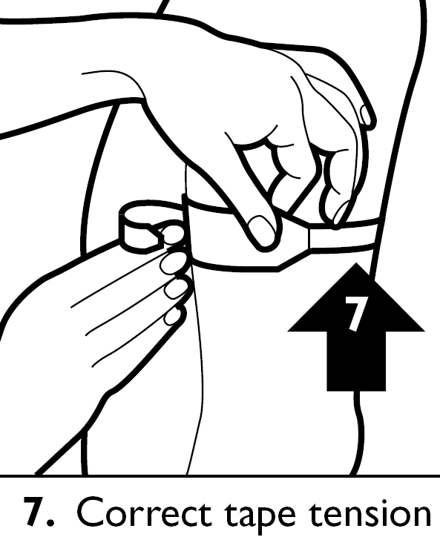
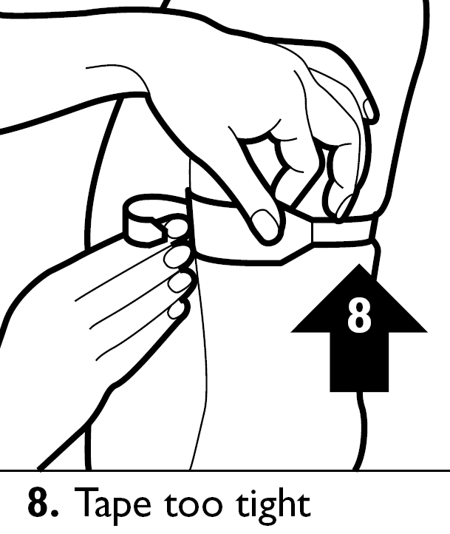
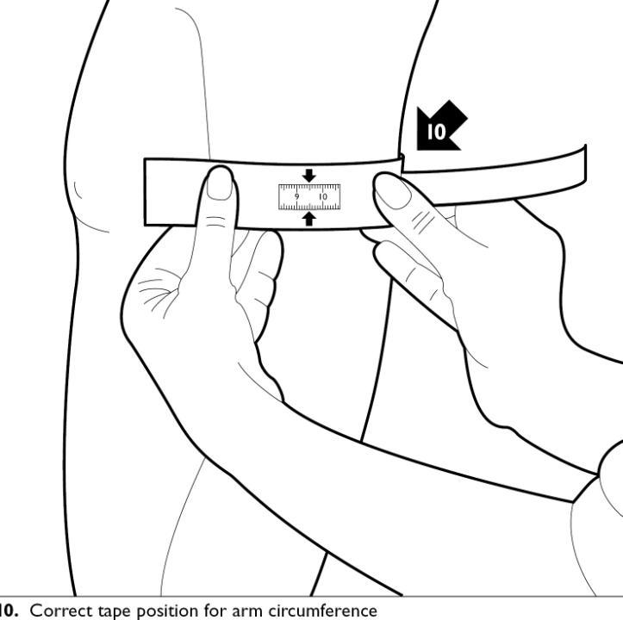
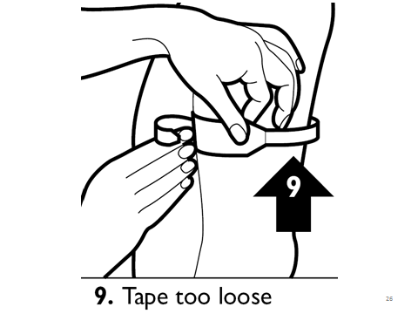

Slide 31
چگونه كودك را ازنظروضعیت وزن براي قد ارزيابي كنید:
وزن براي قد بيانگر وزن در مقايسه با رشد قدي است. اين شاخص، به خصوص در مواردي كه سن كودك مشخص نيست ( مثل شرايط پناهندگي، بازمانده هاي بلاياي طبيعي و …استفاده مي شود .
از دلايل عمده لاغري كودكان مي توان اسهال شديد يا مكرر، عفونت هاي حاد تنفسي فوقاني، ساير عفونت ها و دسترسي ناكافي به غذا در خانواده را نام برد. اين نمودار براي تشخيص كودكان دچار اضافه وزن براي قد كه ممكن است در معرض خطر ابتلا به اضافه وزن يا چاقي باشند نيز مفيد است .

Slide 32
براي ثبت وزن براي قد ايستاده/ خوابیده:
در اين نمودار محورX ، قد بر حسب سانتي متر و محورY ، وزن بر حسب كيلوگرم است.
قد ايستاده يا خوابيده را روي خطوط عمودي علامت بگذاريد.
وزن را در حداكثر دقت ممكن با درنظر گرفتن فضاي بين خطوط نمودار علامتگذاري كنيد.
نقاط ترسيم شده در 2 ويزيت يا بيشتر را براي مشاهده ي بهتر روند با يك خط مستقيم به هم وصل كنيد .

Slide 33
نمايه توده ي بدن ( BMI )براي سن:
BMI عددي است كه با وزن و قد كودك ارتباط دارد و وقتي بر روي نموداري در مقابل سن كودك ترسيم شود، در پايش رشد كودك مفيد ميباشد. محاسبه ي آن براساس وزن بر حسب كيلوگرم تقسيم بر مجذور قد( ايستاده يا خوابيده) برحسب متر است. اين شاخص، در 6 ماه اول زندگي افزايش دارد، اما از 2 تا 5 سالگي، تقريباً ثابت باقي مي ماند.
شاخص توده ي بدن براي سن، معيارخوبي براي غربالگري اضافه وزن و چاقي است.
در اين نمودار محورX ، سن و محورY ، نمايه ي توده ی بدن كودك است.

Slide 34
براي كودكان زير 5 سال 6 طبقه بندي ازنظر وضعيت وزن براي قد وجود دارد :
1 -چاق
2 -لاغري شديد يا سوء تغذيه حاد شديد
3 –لاغر يا سوء تغذيه حاد متوسط
4 -احتمال خطر اضافه وزن
5 -اضافه وزن
6 -طبيعي

Slide 35
چاق :
اگر منحني وزن براي قد كودك بالاي +3zscore باشد كودك در طبقه بندي چاق قرار ميگيرد .
كودك را به مركز بهداشتي درماني ارجاع دهيد.
یک روز بعد پي گيري نماييد تا مطمئن شويد كودك به پزشك مراجعه كرده است.
كودكان كوچكتر از 2 ماه را 10 روز بعد ، 2 ماه تا يكسال را 2 هفته بعد، بزرگتر از 1 سال را 1 ماه بعد پيگيري كنيد .

Slide 36
لاغري شديد يا سوء تغذيه حاد شديد :
اگر منحني وزن براي قد كودك پايينscore -3 zباشد كودك در طبقه بندي لاغري شديد يا سوء تغذيه حاد شديد قرار ميگيرد.
كودك را به مركز بهداشتي درماني ارجاع دهيد .
یک روز بعد پي گيري نماييد تا مطمئن شويد كودك به پزشك مراجعه كرده است .
كودكان كوچكتر از 2 ماه را 10 روز بعد ، 2 ماه تا يكسال را 2 هفته بعد، بزرگتر از 1 سال را 1 ماه بعد پيگيري كنيد .

Slide 37
لاغر يا سوء تغذيه حاد متوسط :
اگر منحني وزن براي قد كودك مساوي -3zscore تا كمتر از -2 zscore باشد، كودك در طبقه بندي لاغر يا سوء تغذيه حاد متوسط قرار ميگيرد .
كودك را به مركز بهداشتي درماني ارجاع دهيد .
یک روز بعد پي گيري نماييد تا مطمئن شويد كودك به پزشك مراجعه كرده است .
كودكان كوچكتر از 2 ماه را 10 روز بعد ، 2 ماه تا يكسال را 2 هفته بعد، بزرگتر از 1 سال را 1 ماه بعد پيگيري كنيد .

Slide 38
اضافه وزن
اگر منحني وزن براي قد كودك بيشتر از +2zscore تا مساوي +3zscore باشد كودك در طبقه بندي اضافه وزن قرار ميگيرد.
كودك را به مركز بهداشتي درماني ارجاع دهيد .
یک(1) روز بعد پي گيري نماييد تا مطمئن شويد كودك به پزشك مراجعه كرده است.
كودكان كوچكتر از 2 ماه را 10 روز بعد ، 2 ماه تا يكسال را 2 هفته بعد، بزرگتر از 1 سال را 1 ماه بعد پيگيري كنيد .

Slide 39
احتمال خطر اضافه وزن
اگر منحني وزن براي قد كودك بيشتر از +1zscoreتا مساوي +2zscoreباشد كودك در طبقه بندي احتمال خطر اضافه وزن قرار ميگيرد.
قد كودك و وضعيت تغذيه كودك و خانواده را بررسي كنيد و توصيه هاي تغذيه اي مناسب گروه سني كودك را ارائه دهيد، سپس بر اساس جدول توالي سني پيگيري كنيد .
در صورت اصلاح نشدن وضعيت كودك بعد از 2 بار پيگيري ارجاع دهيد.

Slide 40
طبیعي :
اگر منحني وزن براي قد كودك مساوي -2 zscore تا مساوي +1 zscore باشد كودك در طبقه بندي طبيعي قرار ميگيرد .
مادر را به ادامه مراقبتهاي روتين تشويق كنيد .

Slide 41
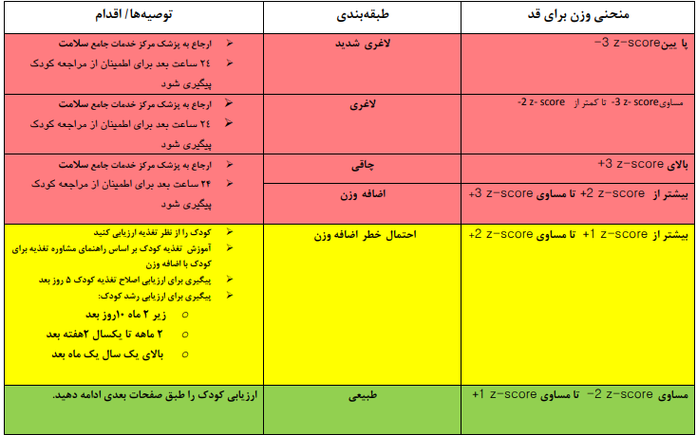
جدول طبقه بندي كودك از نظر نمايه ي توده ي بدن براي سن

Slide 42
سوء تغذیه
دوران کودکی از مهم ترین دوران زندگی برای دست یابی به رشد کافی و پایه ریزی برای تأمین سلامت در دوره های بعدی زندگی است. تغذیه ی نامناسب کودک در این دوران عواقب غیرقابل برگشتی مانند کوتاه قدی، کم وزنی، کاهش ضریب هوشی ، کاهش قدرت یادگیری، افزایش ابتلا به بیما ری ها و کاهش توانمندی های جسمی و ذهنی را بدنبال دارد .

Slide 43
حجم معده کودک، کوچک است و به همین دلیل در هر وعده غذایی میزان محدودی غذا می تواند بخورد. از طرفی رشد جسمی کودک سریع و درنتیجه نیاز به مواد غذایی زیاد است. غذای کمکی که کودک در هر میان وعده می تواند استفاده کند باید ارزش غذایی زیادی داشته و حاوی مواد مغذی مورد نیاز برای رشد وی با شد .
تنقلات غذایی کم ارزش موجب محروم شدن کودک از غذاهای اصلی و مواد مغذی و در نهایت موجب بروز لاغری و سوء تغذیه ی وی می شود و از طرفی مصرف مداوم این مواد، می تواند سبب بروز چاقی در کودک شود.

Slide 44
تغذیه كودكان 1 تا 2 سال
استفاده از غذاهاي متنوع خانواده
دادن 3 تا 4 وعده غذا در روز
1 تا 2 ميان وعده غذايي در روز
استفاده از ماست پاستوريزه ساده در برنامه غذايي كودك
خودداري از مصرف انواع ماست ميوه هاي صنعتي

Slide 45
تغذیه كودكان 1 تا 2 سال
خودداري از دادن انواع نوشيدني هاي شيرين به دليل افزايش خطر اضافه وزن و چاقي ، پوسيدگي دندان و كاهش دريافت مواد مغذي
دادن 2 وعده غذايي اضافه (اگر كودك شير مادر نمي خورد)
حذف ماده غذايي خاص( اگر كودك به ماده غذايي آلرژي دارد ) و انتخاب جايگزين مناسب
همراه نبودن غذا خوردن کودک با، تشویق و تنبیه يا زور

Slide 46
تغذیه كودكان 2 تا 5 سال
رعايت تنوع غذايي
دادن یک لیوان کامل غذا در هر وعده غذايي
3 وعده غذای اصلی و 2 ميان وعده
فعاليت بدني كودك حداقل 60 دقيقه در روز

Slide 47
برخي نكات قابل توجه در مشاوره
تنوع غذايي :
تاكيد بر استفاده از تمام گروه هاي غذايي و تاكيد بر استفاده از جايگزين هاي مناسب و متناسب با سن شيرخوار
استفاده از جايگزين هاي هر گروه در وعده هاي ناهار و شام مثلا استفاده از گوشت سفيد ، تخم مرغ ، ماهي يا حبوبات به جاي گوشت قرمز

Slide 48
برخي نكات قابل توجه در مشاوره
مقدار غذاي متناسب با سن شيرخوار در هر وعده
تعيين اندازه ظرف غذا و مقدار غذايي كه شيرخوار آن را خورده ( استفاده از تصاوير كتاب مقياس خانگي )
تعيين اندازه پيمانه هاي محلي
افزايش تعداد وعده ها در صورت دريافت كم كودك در هر وعده

Slide 49
برخي نكات قابل توجه در مشاوره
داشتن آلرژي به ماده غذایی خاص
در مورد علائم آلرژي شيرخوار مانند تاول پوستي ، جوش پوستي ، اسهال ، استفراغ ، مشكل تنفسي و سرفه از مادر سوال شود و اگر پاسخ مادر مثبت بود تا تاييد پزشك در مورد داشتن آلرژي به آن ماده غذايي، آن ماده غذايي از برنامه غذايي شيرخوار حذف و جايگزين مناسب انتخاب شود
سابقه آلرژي به ماده غذایی خاص در پدر ، مادر ، خواهر يا برادر پرسیده شود .

Slide 50
مراقبت تغذيه اي كودكان كم وزن
بررسي سن آغاز تغذيه تكميلي، تعداد دفعات صرف غذای کمکی ، نوع غذاهاي کمکی مصرفي فعلي، میزان هر وعده غذایی، تعداد وعده هاي غذايي ، تعداد میان وعده های غذایی ، نوع ميان وعده ها
مشاوره تغذيه وتوصيه براي كودكان بد غذا
آموزش مقوي ومغذي سازي و مكمل ياري با ريز مغذي ها

Slide 51
مراقبت تغذيه اي كودكان كوتاه قد
بررسي تعداد دفعات غذا، تعداد میان وعده ها، نوع میان وعده ها، حجم غذا در هر وعده، تنوع غذایی و استفاده از گروه های اصلی غذايي
مغذي سازي
دریافت کافی منابع غذایی حاوی کلسیم، روی
مشاوره در مورد كودكان بد غذا

Slide 52
مراقبت تغذيه اي كودكان لاغر
بررسي سن آغاز تغذيه تكميلي، تعداد دفعات صرف غذای کمکی ، نوع غذاهاي کمکی مصرفي فعلي، میزان هر وعده غذایی، تعداد وعده هاي غذايي، تعداد میان وعده های غذایی، نوع ميان وعده ها
ارائه نكات عمده مشاوره تغذيه
مقوي و مغذي سازي

Slide 53
توصيه هاي تغذيه اي ضروري براي كودكان مبتلا به كم وزني ، كوتاه قدي و لاغري
كاهش مصرف نوشیدنی های شیرین مانند چای شیرین و آب میوه صنعتی
متناسب بودن سهم هر وعده بر اساس سن كودك ومتناسب بودن تعداد وعده‌های غذایی و تنوع آن
متناسب بودن غلظت غذا
متناسب بودن تعداد ميان وعده‌ها و نوع آن بر اساس سن كودك

Slide 54
خلاصه مطالب و نتیجه گیری
مهمترين دوران رشد و تكامل مغزي كودك در دوسال اول زندگي ست كه نقش قابل ملاحظه اي برعملكرد ذهني ، جسمي ، رواني، اجتماعي و ايمني كودك دارد .تجربياتي كه كودك درسال هاي سوم تا پنجم زندگي كسب مي كند او را براي كسب مهارتهاي اجتماعي ويادگيري دردوران مدرسه آماده مي سازد مراقبت ازكودك، حمايت ،آموزش و پایش رشد براي بقاء، رشد و تكامل كودك حائز اهميت است. لذا در صورتيكه در 5 سال اول خدمات و مراقبتهاي با كيفيتي در دسترس باشند، هزينه هاي آينده براي آموزش، بهداشت وهزينه هاي اجتماعي كاهش خواهد يافت و سرمايه هاي اجتماعي فزوني مي يابد .

Slide 55
با اندازه گيري وزن و قد كودك ميتوان فهميد كودك چگونه رشد مي كند، چه طور از بيماري اخير بهبود يافته يا پاسخ كودك به انجام توصيه هاي تغذيه اي يا مراقبتي چگونه بوده است و از تغذيه و سلامت او مطلع شد .
شناسایی زودرس کودکان دچار اختلال رشد و سوء تغذیه وآموزش و توصیه های لازم و پیگیری، مانع بروز عوارض ناخواسته ناشی از این مشکلات می گردد .

Slide 56
پرسش و تمرین
1- اهمیت انجام صحیح اندازه گیری‌های تن سنجی را بیان کنید ؟
2- در اندازه گیری قد بصورت خوابیده چه نکاتی را باید رعایت کرد ؟
3- روش صحیح تشخیص ادم گوده گذار در پای کودک را توضیح دهید ؟
4- طبقه بندی های کودک در ارزيابی وضعيت وزن برای سن را بیان کنید ؟
5- روش اندازه گیری دور سر کودک را توضیح دهید ؟
6- روش صحیح اندازه گیری محیط میانی بازو را توضیح دهید ؟
7- مراقبت تغذيه اي كودكان كم وزن را بیان کنید ؟

Slide 57
فهرست منابع
دفتر سلامت خانواده و جمعیت، اداره سلامت كودكان ، بسته های آموزشی کودکان (راهنماي بوكلت چارت مراقبت هاي ادغام يافته كودك سالم - غیر پزشک ) ، وزارت بهداشت و درمان و آموزش پزشکی 1396
دفتر سلامت خانواده و جمعیت،اداره سلامت کودکان ، راهنمای بوکلت چارت مراقبت کودک سالم ویژه غیر پزشک ، وزارت بهداشت درمان و آموزش پزشکی ، 1384
فریور، خ، لرنژاد ،ح ، حبیب الهی، ع، امینایی، ط
بوکلت چارت مراقبتهای ادغام یافته کودک سالم دی ماه 1397

Slide 58
لطفا نظرات و پیشنهادات خود پیرامون این بسته
آموزشی را به آدرس زیر ارسال کنید
دانشگاه علوم پزشکی و خدمات بهداشتی درمانی
کرمانشاه-معاونت بهداشتی ابتدای خیابان بهار –مرکز بهداشت استان – گروه مدیریت شبکه (آموزش بهورزی)

